Slide 1

Vision, Verksamhetsidé, Värdegrund
Vision
  Skultorps IF, ska driva fotboll och futsal-verksamhet med fokus på trygghet, delaktighet och utveckling, som skapar engagemang och glädje för så många som möjligt, så länge som möjligt

Slide 2
Vision, Verksamhetsidé, Värdegrund
Verksamhetsidé
  Skultorps IF ska vara en förening vars verksamhet skall kännetecknas av kontinuitet, balanserad ekonomi, god utbildning, fair play, klubbkänsla genom delaktighet och inkludering. Vi vill få våra medlemmar att må bra, känna sig trygga, utvecklas, ha roligt tillsammans och lära sig fungera i grupp. För att klara detta ska vår verksamhet präglas av ideella insatser i en positiv och engagerad anda. Vi har en stark organisation där alla hjälps åt för att driva föreningen framåt
  Vår strävan är att ha pojk/flick-lag i alla åldersgrupper, där den breda ungdomsverksamheten är basen för rekryteringen av seniorspelare, ledare och ungdomsdomare.
  Vi ska i huvudsak genom fostrande av egna spelare behålla en stark position inom regionens dam/herr seniorfotboll, men också stärka vår identitet och skapa bättre förutsättningar för utveckling.

Slide 3
Vision, Verksamhetsidé, Värdegrund
Värdegrund
  Glädje och gemenskap
    Vi vill skapa en känsla av glädje, kamratskap och positiv samarbetsanda
  Demokrati och delaktighet
    Vi respekterar och lyssnar på varandra
    Vi vill att alla medlemmar oavsett ålder ska känna sig delaktiga och ges möjlighet att påverka verksamheten såväl i det egna laget som i föreningen i stort.
    Alla spelare, ledare och föräldrar skall erhålla information om föreningens verksamhet och värdegrund så att de har full kännedom om hur de bör tänka och agera när de representerar Skultorps IF.
  Medverkan och utveckling
    I största möjliga mån ska alla få möjligheten att vara delaktiga i SIF, och föreningen ska aktivt motverka alla former av diskriminering
    Alla ska ges chansen att utvecklas som fotbollsspelare utifrån sina egna förutsättningar
  Rent spel
    Vi följer satta regler och överenskommelser och motverkar aktivt fusk, trakaserier, våld och mobbing. Både på och utanför idrottsplanen
    Vi visar respekt mot såväl våra egna spelare, ledare och funktionärer såväl som andra lags spelare, ledare och föräldrar, liksom de domare som dömer våra matcher
    Föreningen ska aktivt motverka kränkande behandling
Skultorps IF´s värdegrund utgår från riksidrottsförbundets gemensamma värdegrund idrotten vill, som är kopplat till barnkonventionens riktlinjer

Slide 4
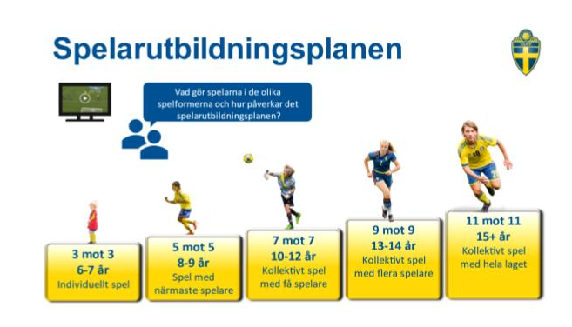
Gula tråden och utvecklingspolicy inom SIF, ledare och spelare
https://utbildning.sisuidrottsbocker.se/fotboll/tranare/spelarutbildning/svffs-spelarutbildningsplan/

Slide 5
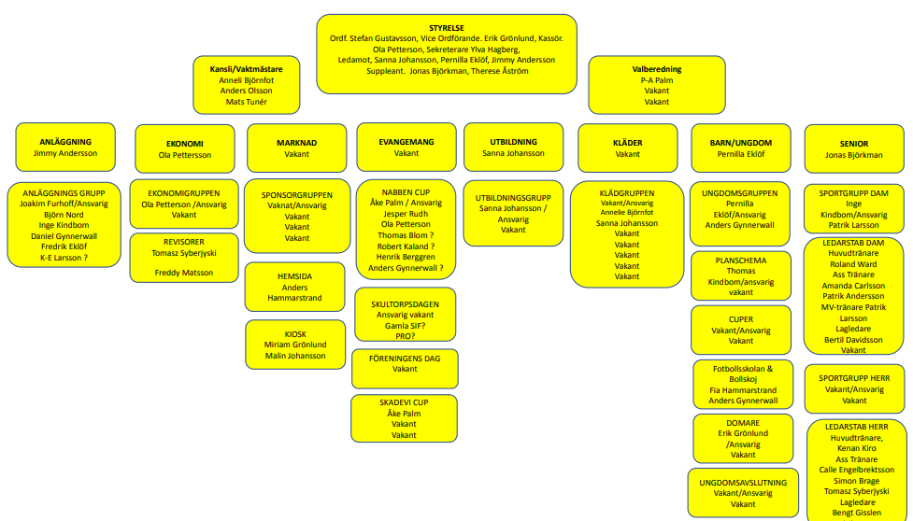
SIF organisation
https://www.laget.se/SkultorpsIF/Document

Slide 6
SIF arbetsgrupper, vi behöver frivilliga att hjälpa till
Kontakta: kansli@skultorpsif.o.se
 | Beskrivning | Tidsåtgång
Klädgrupp | Delta i att arrangera klädprovningar, hantera vissa ordrar, vara kontakt för medlemmar i klubben för frågor | Arangera klädprovningar 2-3 gånger per år. Kontakt person för frågor
Ungdomsgrupp | Planera och medverka i ungdomsgruppens aktiviteter, följa upp lagens utveckling och vara behjälplig vid frågor. Hanterapraktiska frågeställningar om seriespel, matchkläder, men också jobba aktivt med att skapa en bra kultur i SIF med våra värdegrunder som bas. | Möte för planering 1 gång i månaden, diskutera med lag om olika frågor under säsong.
Anläggningsgrupp | Medverka i att underhålla och förbättra Orkanvallen. Gärna någon med bra utrustning hemma eller någon händig | Insatser vid olika tillfällen som bestäms av gruppen. Som exempel vårstädning
Kioskgrupp | Planera inköp, sortiment och planera årets kiosk-schema. Se till att vi har en fin koisk som omsätter bra | Punktinsatster vid uppstart av året, extra vid cuper som Skadevi och Nabben
Marknadsgrupp | Följa en detaljerad plan för sponsorer, kontakta våra nuvarande sponsorer i början på året och förlänga kontrakt. Ev kontakta nya sponsoser och erbjud vårt paket. Se till att skyltar mm uppdateras | Mest December till Februari ett antal timmar för att kontakta sponsorer, gärna dagtid
Ekonomigrupp | Stödja vår kassör och kanslist med olika uppgifter, mest administration och svara på frågor. Uppföljning | Några timmar i månaden. Strukturerad person behövs, inte ekonomibakgrund
Nabben Cup general | Leda ett team av personer som driver planering och beslutar om aktiviteter för en lyckad cup. Alla lag är involverade | en gång i månaden from dec-juli, och dagarna före och under cupen
Det finne en ledare för varje grupp, men vi behöver fylla på med medlemmar som kan hjälpa till

Slide 7
Våren 2022, F13
Träningar tisdag 17.30-18.30 Bosse
Träning/Match söndag 14.30-16 Putte
Tisdag 21 juni sista träningen innan sommaruppehåll
Två lag anmälda till seriespel
(Bortamatcher bestäms av bortalaget)
Önskar hjälp i tränargruppen! 15 maj och 12 juni
Håll koll i kalendern och information på laget.se, app och notiser!
Nabben cup, 27 augusti

Slide 8
Hösten 2022
Start tisdag v. 32, mer info kommer!

Slide 9
Lagföräldrar
  Två föräldrarepresentanter ska utses
  (registerutdrag krävs!)
  En för att supporta laget: ex: matchvärd, planera skjuts, support vid cuper, support i omklädningsrum. Samt hjälpa till med värdegrundsarbete i laget
  En för att supporta lagets aktiviteter med klubben: ex Nabben cup, Skadevi, kiosken, idrottsrabatten och liknande uppdrag
  Ungdomsgruppen vill ha namn, mail och nummer till dessa föräldrar

Slide 10
Bilder på laget.se?
Manual laget.se
Kontaktuppgifter, vårdnadshavare
Idrottsrabatter
Övriga frågor

Slide 11
Frida, 0723114060
Linda, 0768820680
Sofia, 0704603166

